Slide 1
Ondernemersbijeenkomst – INFOLOOP HONDSRUG
20 maart 2023
Anieke van Wijnen

Slide 2
Onderzoek naar ondernemersbehoeften:
- Er is al zoveel, geen overzicht - Maak het praktisch - Vind het wiel niet opnieuw uit - Samenwerking bestaande netwerken - Maatwerk en persoonlijke aanpak - Kansrijk, maar waar te beginnen of te vervolgen?

Slide 3
Digitalisering is niet ‘ver van je bed’ en niet zo moeilijk als je misschien denkt. Het varieert van bijvoorbeeld de inzet van autonome stofzuigers of grasmaaiers tot het efficiënt gebruiken van data. En van bediening door een robot tot een reserveringsapp.
De mogelijkheden zijn verschillend, met allemaal hetzelfde resultaat; digitalisering maakt je werk makkelijker, sneller en slimmer!

Slide 5
Ik wil wel digitaliseren, maar heb nog geen plan van aanpak of een heldere strategie.
Mijn website is aan vernieuwing toe, maar waar moet ik beginnen?
Ik wil graag concreet advies over boekingsmodules of online boekhouding.
Hoe haal ik meer rendement uit reviews?
Welke online marketing moet ik inzetten om afzet te vergroten?
Welke processen kan ik nog efficiënter inrichten om kosten te besparen?
Hoe kan ik beleving tijdens het verblijf of uitje verder digitaliseren?
Biedt robotisering kansen voor de toekomst van mijn bedrijf?

Slide 6
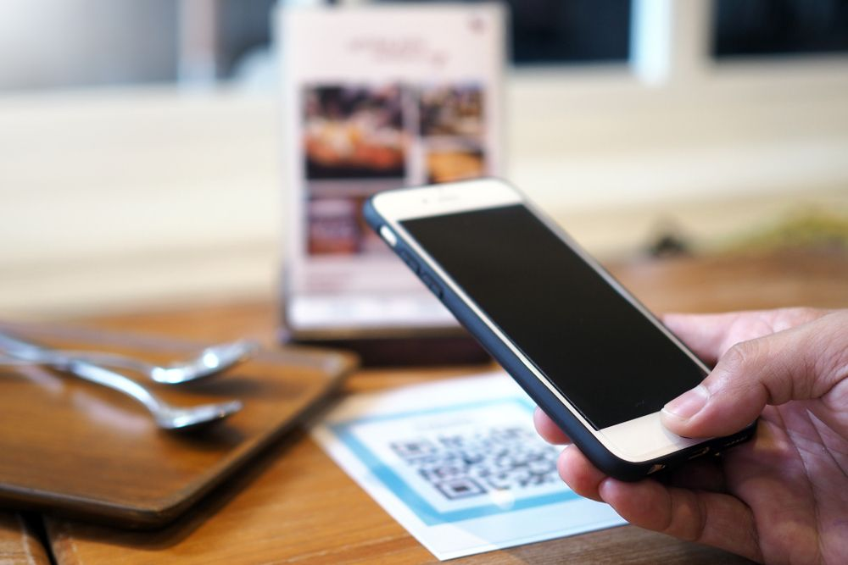
Waar je mee aan de slag kan:
- Adviesgesprek - Online scan website door Pienter - Expertinzet van 850 - 1000 euro - Workshops - E-learning digitale gastreis - Reviewcampagne Marketing Drenthe

Slide 8
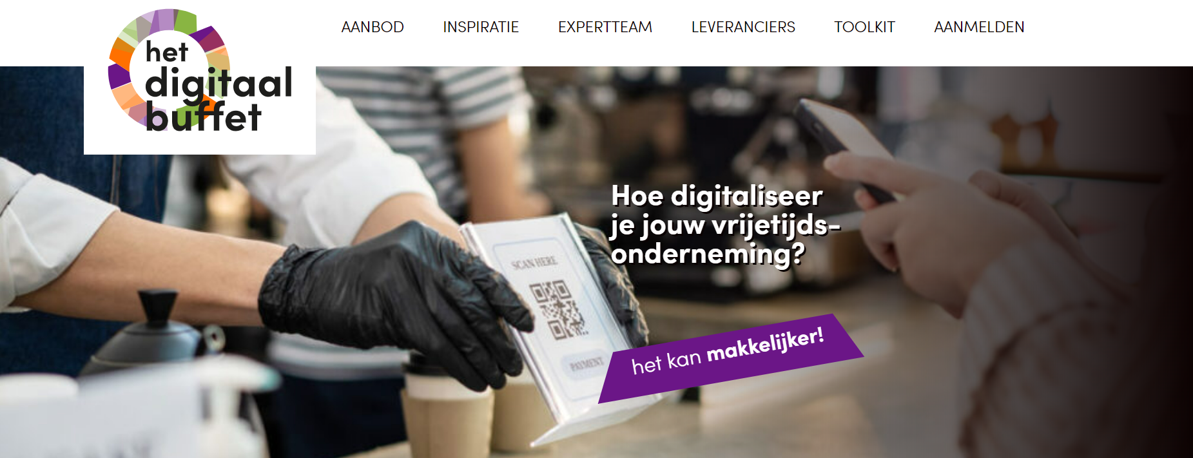

Slide 9
www.hetdigitaalbuffet.nl
Anieke van Wijnen digitalisering@zuidenoostdrenthe.nl 06-30998767

